Slide 1




CHÀO MỪNG CÁC THẦY CÔ TỚI THAM DỰ TIẾT HỌC
LỚP 4C
Giáo viên: Lưu Thị Hồng

Slide 2


Đọc đúng từ ngữ, câu, đoạn và toàn bộ câu chuyện Con vẹt xanh. Biết đọc diễn cảm các đoạn hội thoại phù hợp với tâm lí, cảm xúc của nhân vật.
Nhận biết được các sự việc xảy ra trong câu chuyện. Hiểu suy nghĩ, cảm xúc của nhân vật dựa vào hành động, việc làm và lời nói của nhân vật.
Hiểu điều tác giả muốn nói qua câu chuyện: Cần biết nói năng lễ phép với người lớn và biết sửa lỗi khi mắc lỗi.

Slide 3

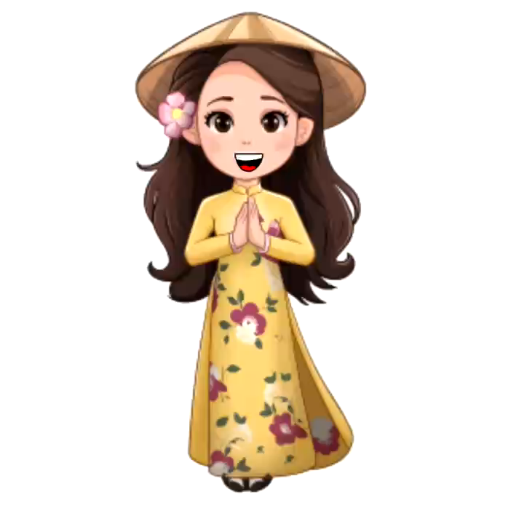
Xin chào các bạn, mình tên là Mimi

Slide 4

Chặng 1
Khởi động

Slide 5


Slide 6



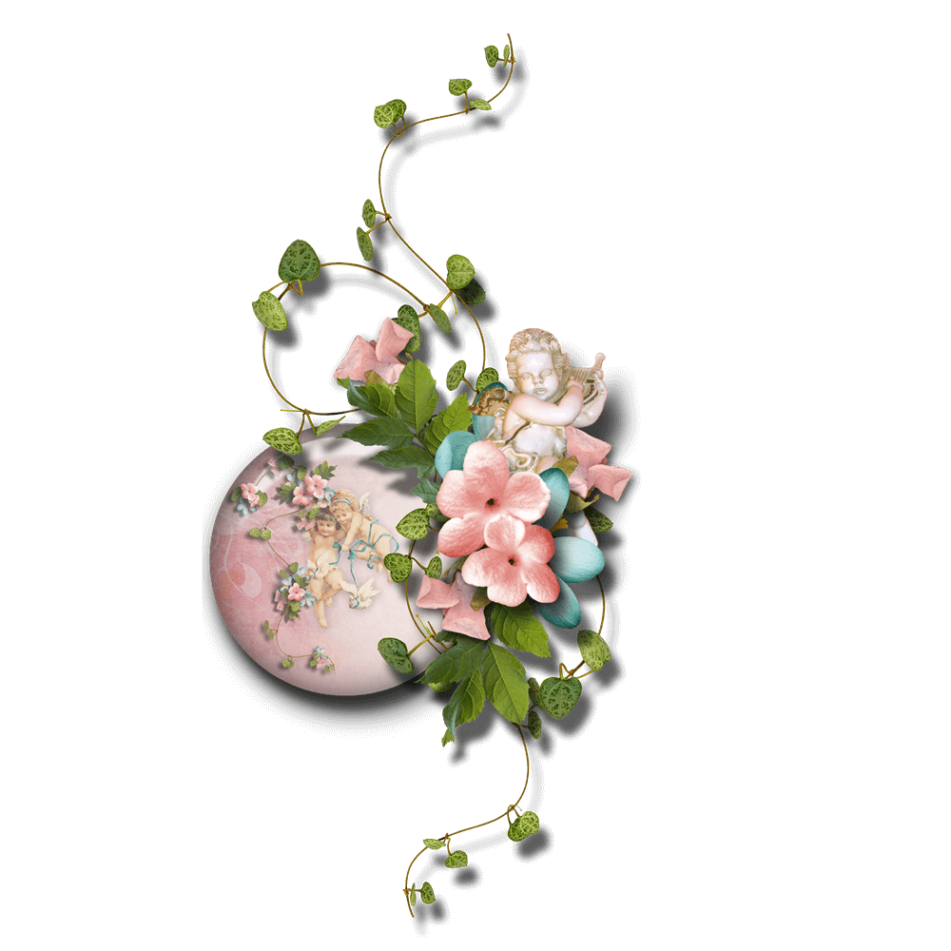

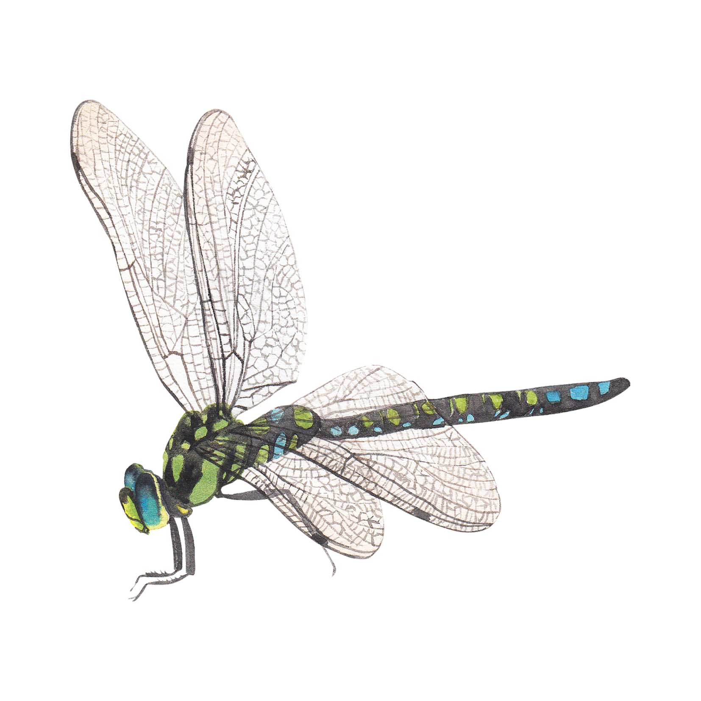
Con gì đôi cánh mỏng tang
Bay cao bay thấp báo rằng nắng mưa?
Con chuồn chuồn

Slide 7

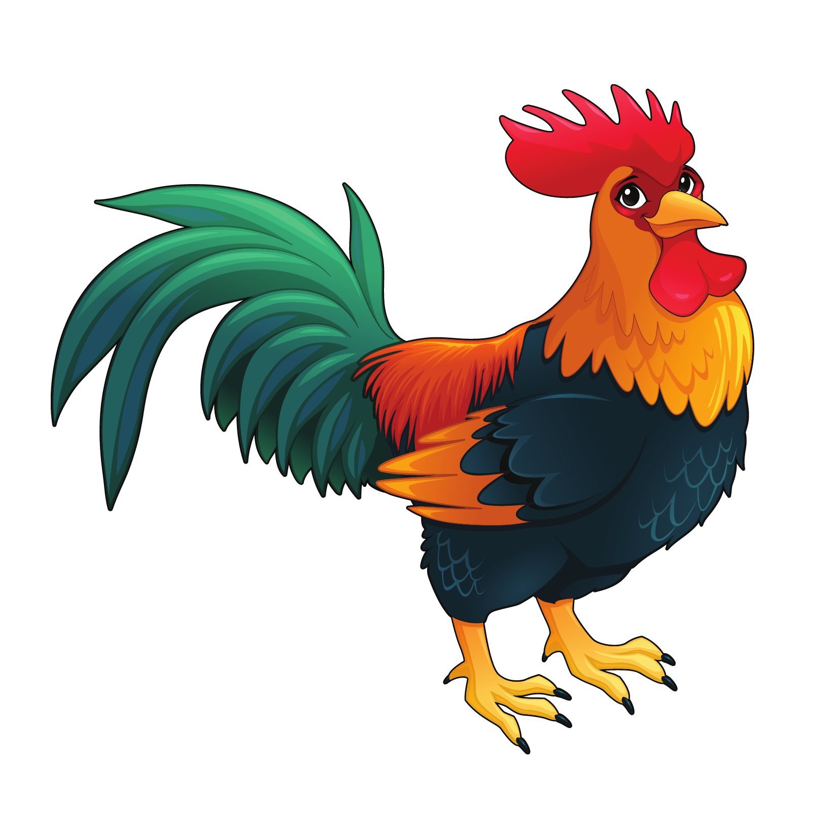
Đầu đội mũ đỏ,
Chân xỏ giày vàng,
Miệng gọi loa vang,
Cả làng thức giấc.
Là con gì?
Con gà trống

Slide 8

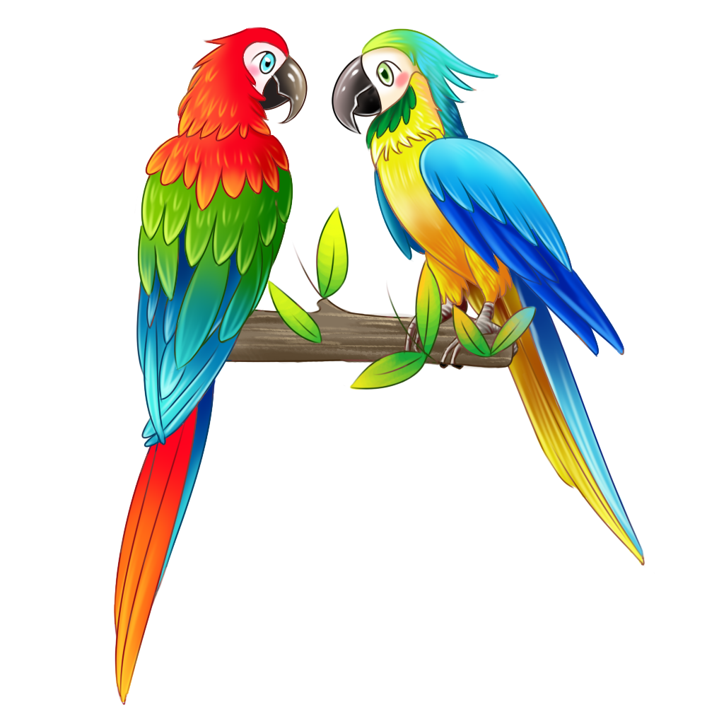
Đầu đội mũ giáp đỏ
Thân mặc áo bào xanh
Gần người học nói rất nhanh
Nhưng mà chỉ thích quẩn quanh trong lồng
- Là con gì?
Con vẹt

Slide 9
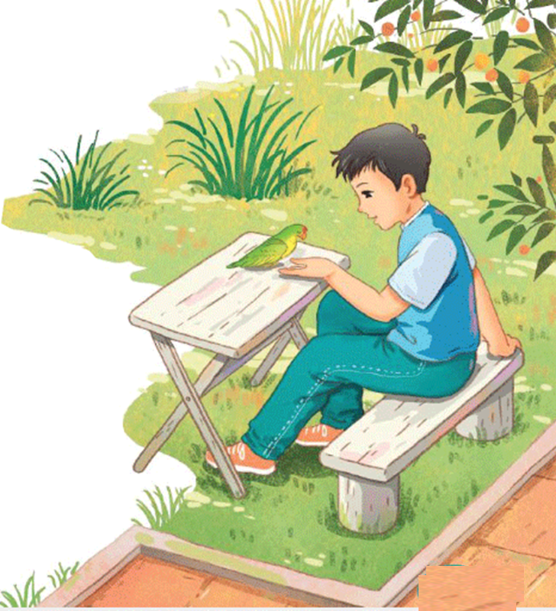

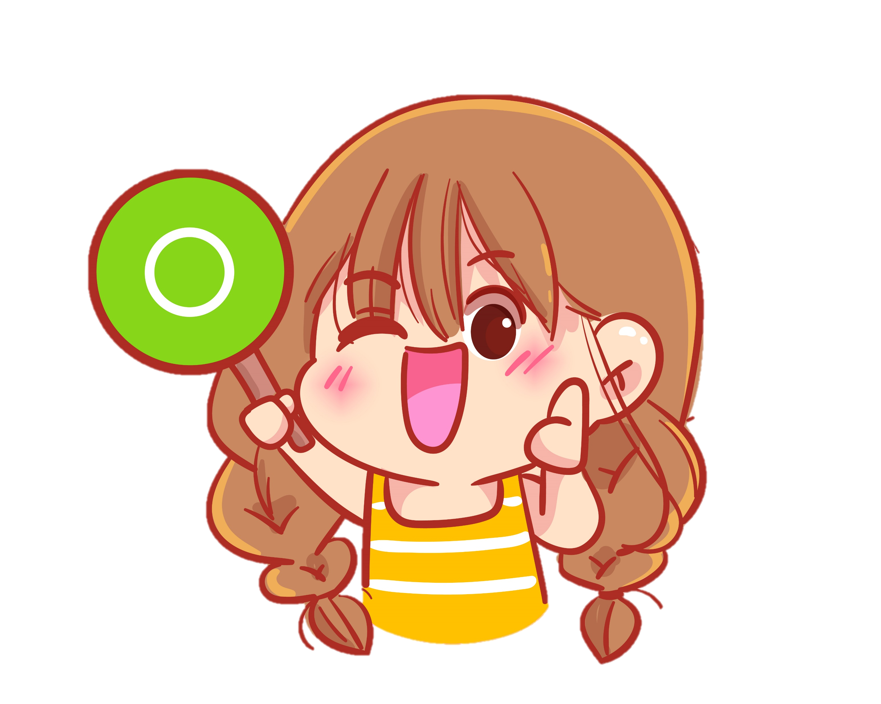
Tranh vẽ khung cảnh một khu vườn. Một cậu bé đang ngồi ở bàn chơi với một chú vẹt màu xanh. Có lẽ cậu bé đang cho chủ vẹt ăn. Miệng cậu bé hơi he hé, giống như đang nói chuyện với vẹt. Cậu bé có lẽ rất yêu chú vẹt.
Em hãy nhận xét nội dung bức tranh?

Slide 10
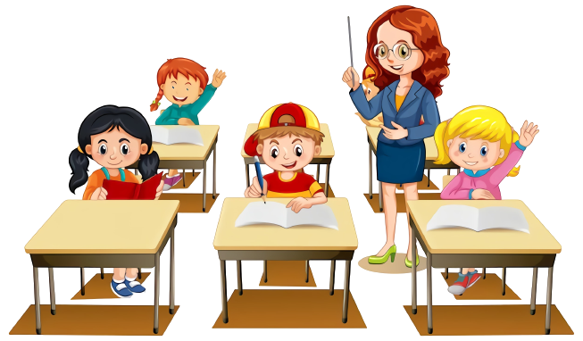
Chặng 2
Luyện đọc
thành tiếng

Slide 11





Mắt dõi
Tai nghe
Tay dò

Slide 12

Một hôm, trong vườn nhà Tú xuất hiện một con vẹt nhỏ bị thương ở cánh. Thương vẹt, Tú chăm sóc nó rất cẩn thận. Anh của Tú bảo, vẹt có thể bắt chước tiếng người nên Tú rất háo hức được nghe nó nói.
Đi học về, Tú chạy đến bên con vẹt nhỏ. Nhận ra Tú, vẹt nhảy nhót há mỏ đòi ăn. Tú vừa cho ăn, vừa nói với nó như nựng trẻ con:
- Vẹt à, dạ!
Vẹt xù lông cổ, rụt đầu, gù một cái, không thành tiếng dạ, nhưng Tú cũng xuýt xoa:
- Giỏi lắm!
Chợt anh của Tú gọi:
- Tú ơi!
Tú phụng phịu:
- Cái gì?
- Anh gọi mà em trả lời vậy à? Ra phụ anh đi.
Tú buồn bực, vừa đi vừa lẩm bẩm:
- Kêu chi kêu hoài!
Lần nào Tú cũng phụng phịu như thế với anh khi đang chơi với vẹt. Vẹt mỗi ngày một lớn, lông xanh óng ả, biết huýt sáo lảnh lót nhưng vẫn không nói tiếng nào. Một hôm, Tú gọi:
- Vẹt à!

Slide 13
Ngờ đâu một giọng the thé gắt lại:
- Cái gì?
Trời ơi, con vẹt nói! Tú sướng quá, nhảy lên reo hò. Tú khoe khắp nơi. Hôm sau, mấy đứa bạn tới nhà. Tú hãnh diện gọi:
- Vẹt à, dạ!
Vẹt đáp the thé:
- Cái gì?
Các bạn ngạc nhiên thích thú, cười ầm lên. Tú và nghiêm mặt:
- Anh chăm sóc vẹt cực khổ, vậy mà anh gọi, vẹt trả lời “cái gì” à?
- Kêu chi kêu hoài!
Các bạn cười bò, tranh nhau gọi vẹt. Nhưng Tú sửng sốt ngồi lặng thinh. Bạn về rồi, Tú vẫn ngồi lặng như thế. Tú nhớ lại bao lần anh gọi, Tú đã trả lời “Cái gì?” và cằn nhằn “Kêu chi kêu hoài". Tú hối hận quá, chỉ mong anh gọi để Tú “dạ” một tiếng thật to, thật lễ phép. Con vẹt nhìn Tú, dường như cũng biết lỗi nên xù lông cổ, rụt đầu, gù một cái nghe như tiếng:"Dạ!”.
(Theo Lý Lan)

Slide 14
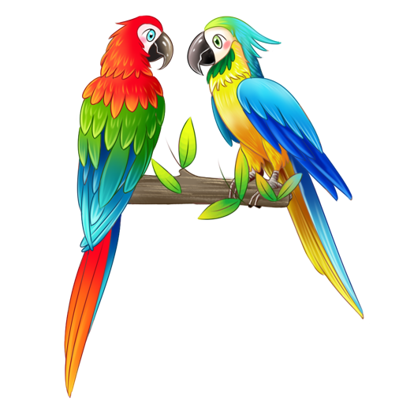

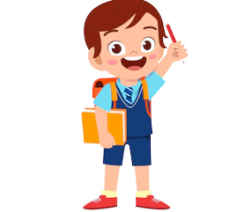
Đọc đúng giọng đọc của nhân vật ở các lời thoại
Giọng thân thiết, tình cảm: Vẹt à, dạ!
Giọng vui vẻ, động viên: Giỏi lắm!
Giọng phụng phịu, dỗi dằn: Cái gì? Kêu chỉ kêu hoài! (lời của Tú).
Giọng cao, đột ngột. Cái gì? (lời vẹt)

Slide 15
Chia đoạn
Đoạn 1: Từ đầu …..Giỏi lắm!
Đoạn 2: Tiếp theo… đến Ngờ đâu một giọng the thé gắt lại: "Cái gì?”
Đoạn 3: Còn lại

Slide 16
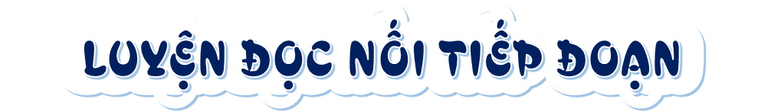
TỪ KHÓ ĐỌC
Notes:
GV nhập từ khó đọc ngay khi trình chiếu bài

Slide 17
Vẹt mỗi ngày một lớn, lông xanh óng ả, biết huýt sáo lảnh lót nhưng vẫn không nói tiếng nào
Tú hối hận quá, chỉ mong anh gọi để Tú “dạ” một tiếng thật to, thật lễ phép.
Con vẹt nhìn Tú, dường như cũng biết lỗi nên xù lông cổ, rụt đầu, gù một cái nghe như tiếng:"Dạ!”.
Notes:
GV nhập từ khó đọc ngay khi trình chiếu bài

Slide 18
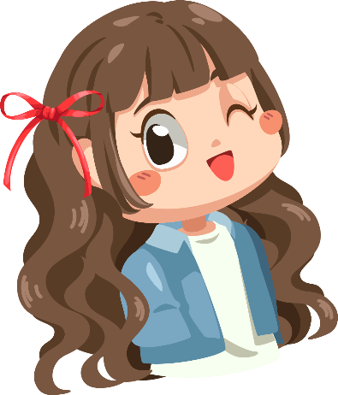




LUYỆN ĐỌC TRONG NHÓM
LUYỆN ĐỌC TRONG NHÓM
Yêu Cầu
Phân công đọc theo đoạn.
Tất cả thành viên đều đọc.
Giải nghĩa từ cùng nhau.
Tiêu chí đánh giá

Slide 19

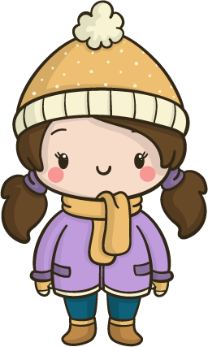
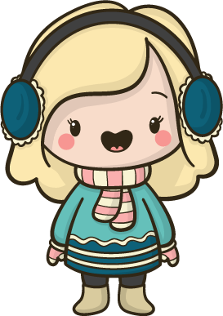
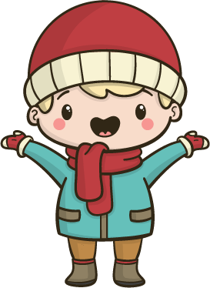
Tiêu chí đánh giá

Slide 20
Chặng 3
Luyện
đọc hiểu

Slide 21


Tú đã làm gì khi thấy con vẹt bị thương trong vườn nhà?
Những chi tiết nào cho thấy Tú yêu thương vẹt?
Nêu tâm trạng, cảm xúc của Tú trong mỗi tình huống dưới đây:
Đoạn kết của câu chuyện cho biết Tú đã nhận ra điều gì và sẽ thay đổi như thế nào?
Sắp xếp các câu dưới đây thành đoạn văn tóm tắt nội dung câu chuyện Con vẹt xanh.

Slide 22
Tú đã làm gì khi thấy con vẹt bị thương trong vườn nhà?
Một hôm, trong vườn nhà Tú xuất hiện một con vẹt nhỏ bị thương ở cánh. Thương vẹt, Tú chăm sóc nó rất cẩn thận. Anh của Tú bảo, vẹt có thể bắt chước tiếng người nên Tú rất háo hức được nghe nó nói.

Slide 23
Những chi tiết nào cho thấy Tú yêu thương vẹt?
Đi học về, Tú chạy đến bên con vẹt nhỏ. Nhận ra Tú, vẹt nhảy nhót há mỏ đòi ăn. Tú vừa cho ăn, vừa nói với nó như nựng trẻ con:
- Vẹt à, dạ!
Vẹt xù lông cổ, rụt đầu, gù một cái, không thành tiếng dạ, nhưng Tú cũng xuýt xoa:
- Giỏi lắm!
Hoạt động: Tú chăm sóc vẹt rất cẩn thận, Tú chạy đến bên vẹt ngay khi đi học về, Tú cho vẹt ăn và nựng vẹt như nựng trẻ con.
Lời nói: “Vẹt à” (giọng tình cảm, thân thiết).

Slide 24

Nêu tâm trạng, cảm xúc của Tú trong mỗi tình huống dưới đây:
Lần đầu tiên nghe vẹt bắt chước tiếng minh: Tú rất sung sướng.
Nghe thấy vẹt bắt chước những lời minh nói trống không với anh trai: Tú sửng sốt, ân hận.
Nghe anh trai nói vẹt có thể bắt chước tiếng người.
Lần đầu tiên nghe vẹt bắt chước tiếng mình.
Khi nghe anh trai nói vẹt có thể bắt chước tiếng người: Tú rất háo hức.
Nghe lời vẹt bắt chước những lời mình nói trông không với anh.

Slide 25
Đoạn kết của câu chuyện cho biết Tú đã nhận ra điều gì và sẽ thay đổi như thế nào?
Bạn về rồi, Tú vẫn ngồi lặng như thế. Tú nhớ lại bao lần anh gọi, Tú đã trả lời “Cái gì?” và cằn nhằn “Kêu chi kêu hoài". Tú hối hận quá, chỉ mong anh gọi để Tú “dạ” một tiếng thật to, thật lễ phép. Con vẹt nhìn Tú, dường như cũng biết lỗi nên xù lông cổ, rụt đầu, gù một cái nghe như tiếng:"Dạ!”.
Tú đã nhận ra mình thường nói trống không với anh trai nên rất hối hận về điều đó. Hành động Tú chỉ mong anh gọi để “Dạ” một tiếng thật lễ phép cho biết Tú sẽ thay đổi, nói năng lễ phép và kính trọng anh trong những lần sau.

Slide 26
Sắp xếp các câu dưới đây thành đoạn văn tóm tắt nội dung câu chuyện Con vẹt xanh.
a. Một ngày, vẹt bắt chước tiếng nói của Tú khiến Tú rất vui.
b. Tú nhận ra mình đã không lễ phép với anh và rất hối hận về điều đó.
c. Nhưng khi vẹt nói nhiều hơn, Tú thấy vẹt toàn bắt chước những lời Tú nói trống không với anh trai.
d. Có một chú vẹt nhỏ bị thương ở cánh được Tú yêu thương và chăm sóc cẩn thận.
d. Có một chú vẹt nhỏ bị thương ở cánh được Tú yêu
a. Một ngày, vẹt bắt chước tiếng nói của Tú khiến Tú rất vui.
c. Nhưng khi vẹt nói nhiều hơn, Tú thấy vẹt toàn bắt chước những lời Tú nói trống không với anh trai.
b. Tú nhận ra mình đã không lễ phép với anh và rất hối hận về điều đó.

Slide 27
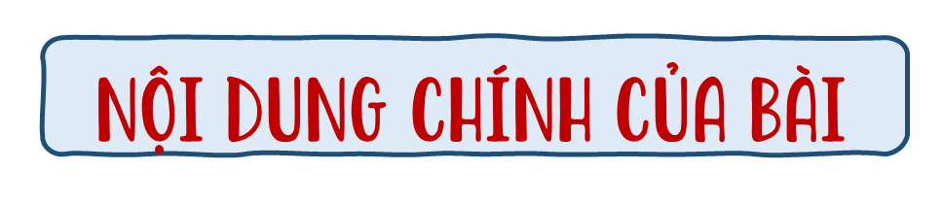

Cần biết nói năng lễ phép với người lớn và biết sửa lỗi khi mắc lỗi.

Slide 28
Chặng 4
Luyện đọc lại

Slide 29
Một hôm, trong vườn nhà Tú xuất hiện một con vẹt nhỏ bị thương ở cánh. Thương vẹt, Tú chăm sóc nó rất cẩn thận. Anh của Tú bảo, vẹt có thể bắt chước tiếng người nên Tú rất háo hức được nghe nó nói.
Đi học về, Tú chạy đến bên con vẹt nhỏ. Nhận ra Tú, vẹt nhảy nhót há mỏ đòi ăn. Tú vừa cho ăn, vừa nói với nó như nựng trẻ con:
- Vẹt à, dạ!
Vẹt xù lông cổ, rụt đầu, gù một cái, không thành tiếng dạ, nhưng Tú cũng xuýt xoa:
- Giỏi lắm!
Chợt anh của Tú gọi:
- Tú ơi!
Tú phụng phịu:
- Cái gì?
- Anh gọi mà em trả lời vậy à? Ra phụ anh đi.
Tú buồn bực, vừa đi vừa lẩm bẩm:
- Kêu chi kêu hoài!
Lần nào Tú cũng phụng phịu như thế với anh khi đang chơi với vẹt. Vẹt mỗi ngày một lớn, lông xanh óng ả, biết huýt sáo lảnh lót nhưng vẫn không nói tiếng nào. Một hôm, Tú gọi:
- Vẹt à!

Slide 30
Ngờ đâu một giọng the thé gắt lại:
- Cái gì?
Trời ơi, con vẹt nói! Tú sướng quá, nhảy lên reo hò. Tú khoe khắp nơi. Hôm sau, mấy đứa bạn tới nhà. Tú hãnh diện gọi:
- Vẹt à, dạ!
Vẹt đáp the thé:
- Cái gì?
Các bạn ngạc nhiên thích thú, cười ầm lên. Tú và nghiêm mặt:
- Anh chăm sóc vẹt cực khổ, vậy mà anh gọi, vẹt trả lời “cái gì” à?
- Kêu chi kêu hoài!
Các bạn cười bò, tranh nhau gọi vẹt. Nhưng Tú sửng sốt ngồi lặng thinh. Bạn về rồi, Tú vẫn ngồi lặng như thế. Tú nhớ lại bao lần anh gọi, Tú đã trả lời “Cái gì?” và cằn nhằn “Kêu chi kêu hoài". Tú hối hận quá, chỉ mong anh gọi để Tú “dạ” một tiếng thật to, thật lễ phép. Con vẹt nhìn Tú, dường như cũng biết lỗi nên xù lông cổ, rụt đầu, gù một cái nghe như tiếng:"Dạ!”.
(Theo Lý Lan)

Slide 31


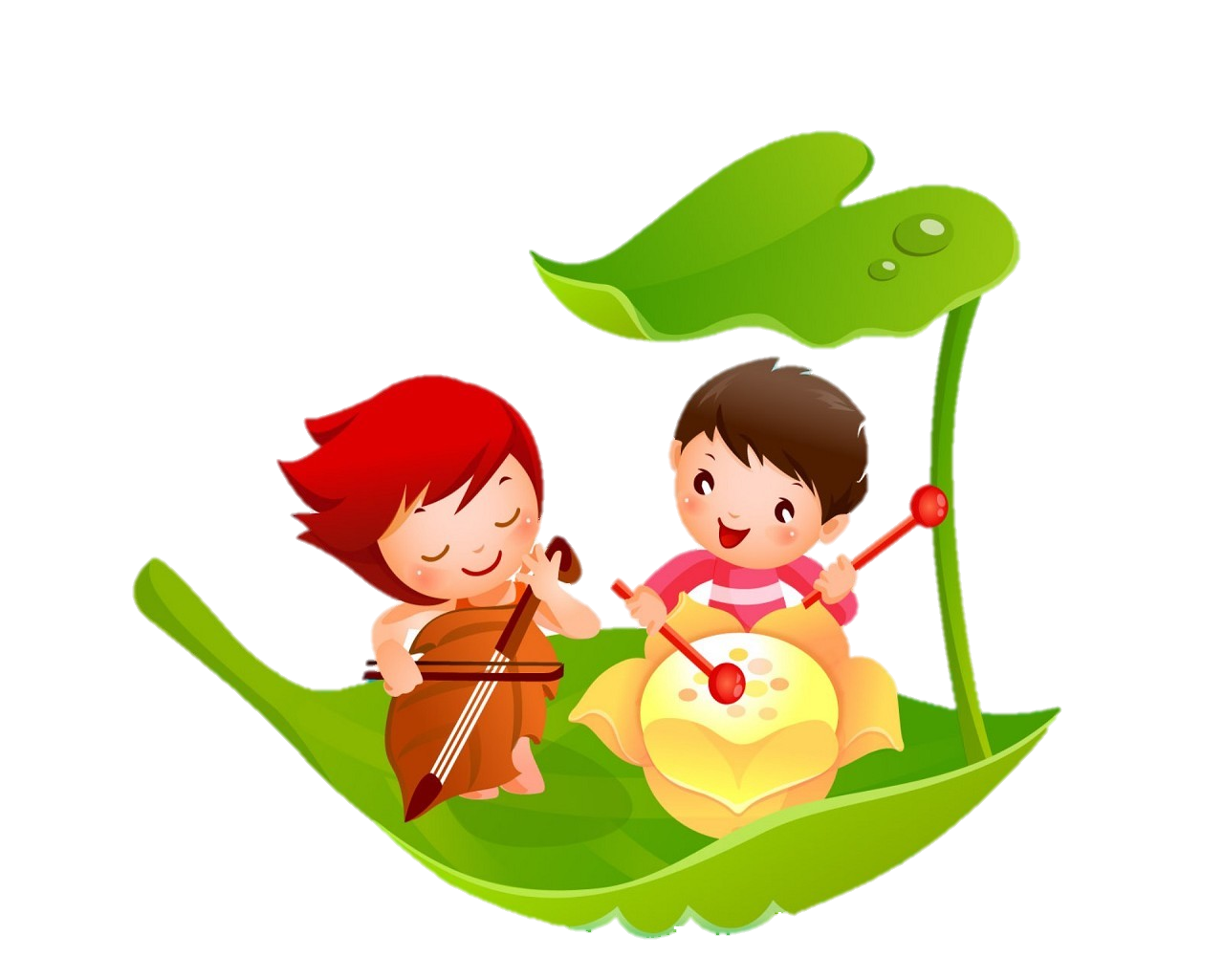



Yêu Cầu
Phân công đọc theo đoạn.
Tất cả thành viên đều đọc.
NHÓM 3
Tiêu chí đánh giá
1. Đọc đúng.
2. Đọc to, rõ.
3. Đọc ngắt, nghỉ đúng chỗ.

Slide 32


Tiêu chí đánh giá
1. Đọc đúng.
2. Đọc to, rõ.
3. Đọc ngắt, nghỉ đúng chỗ.

Slide 33
Chặng 5
Vận dụng

Slide 34


Nêu một tình huống đã xảy ra trong lớp và cách bạn đã sửa chữa.

Slide 35
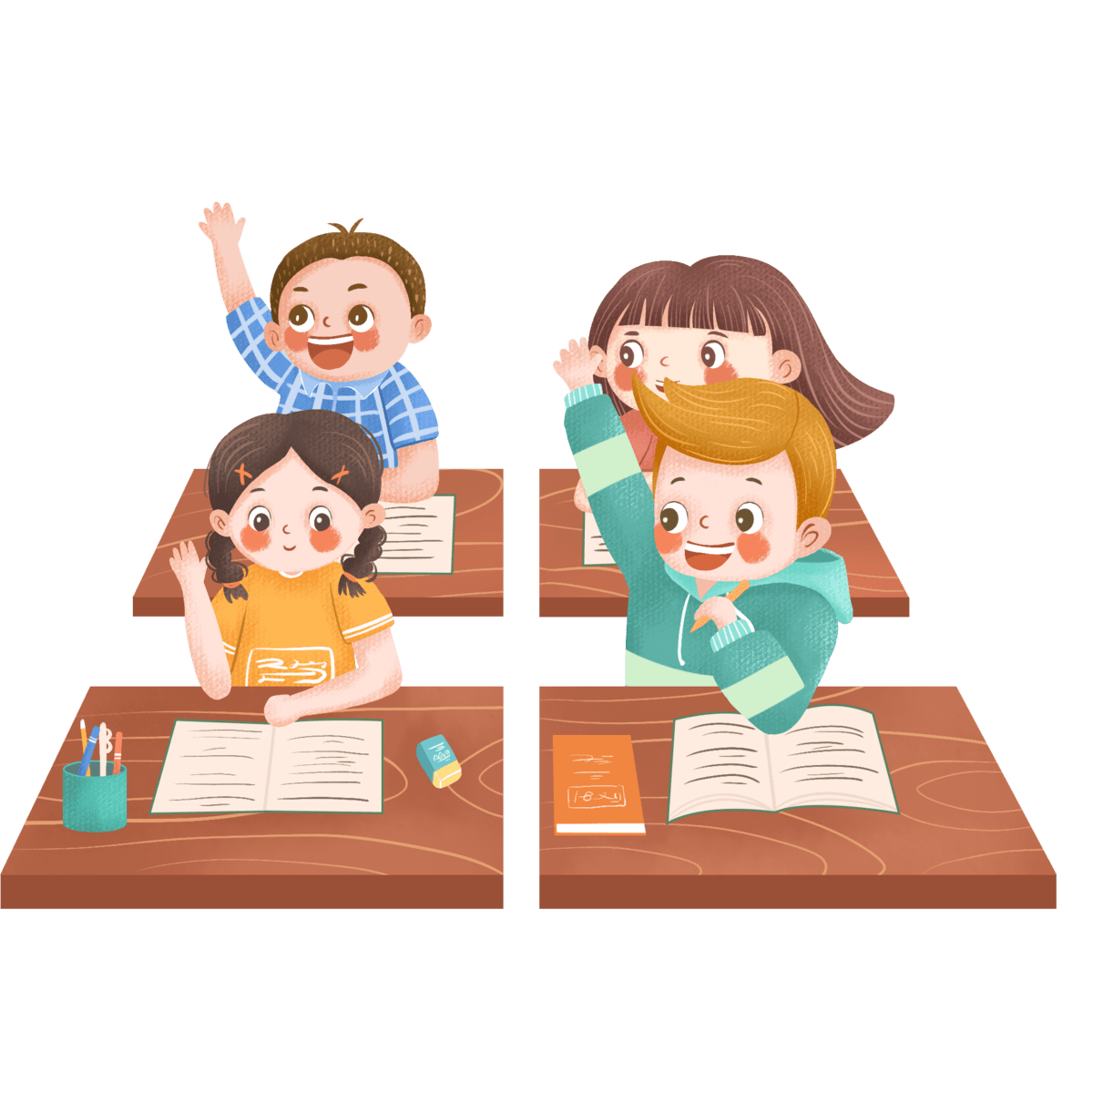

Slide 36

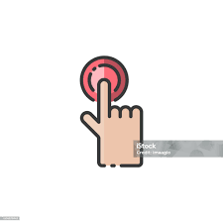

Slide 37
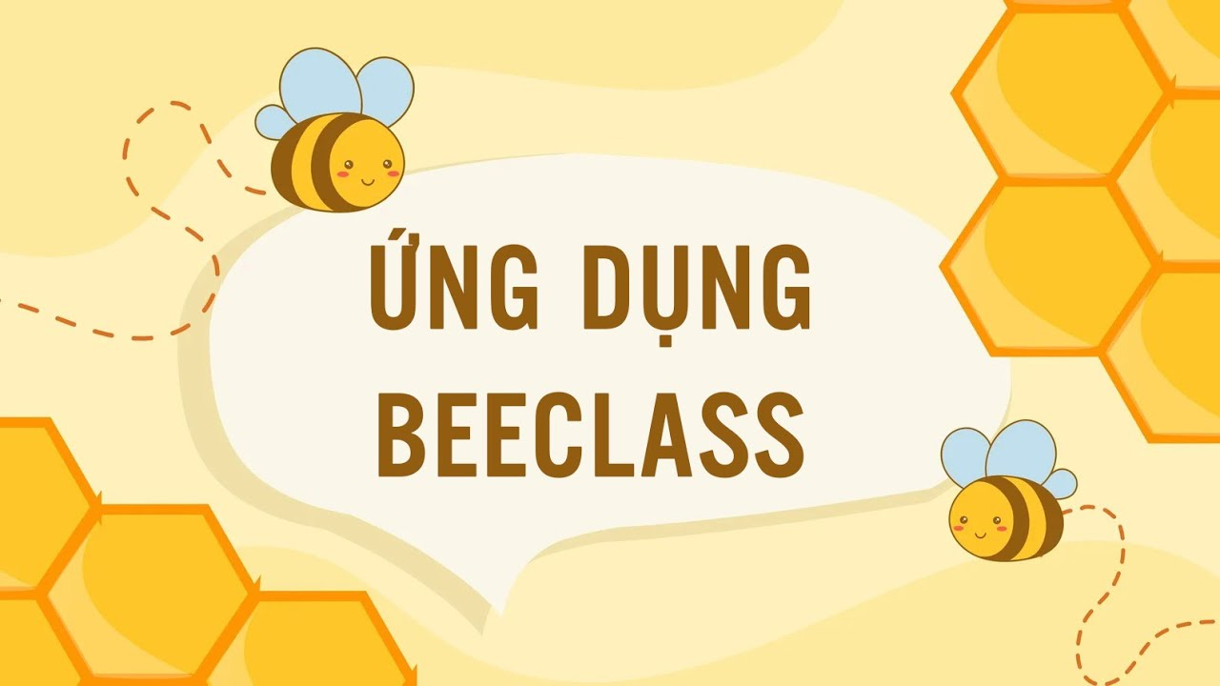
Tất cả các bạn sẽ được cộng thêm 20 điểm!!!!!!!!!!

Slide 38
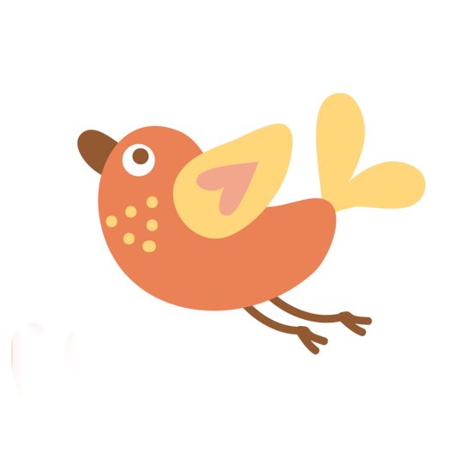






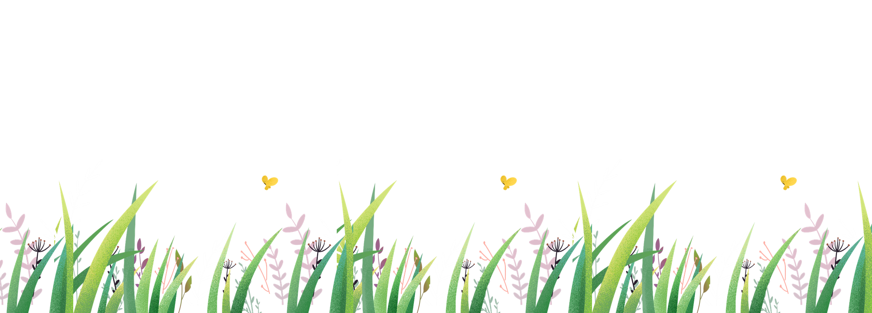


Slide 39


